Slide 1
UK COMMERCE 데이터 이용한 리포트 작성
정지은

Slide 2
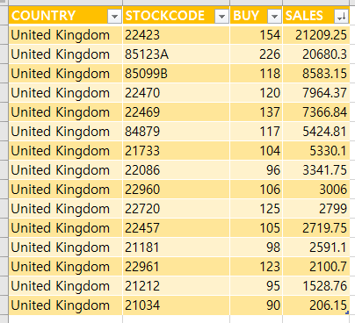
국가별, 상품별 구매지표 추출
상위 15개 데이터만 추출

Slide 3
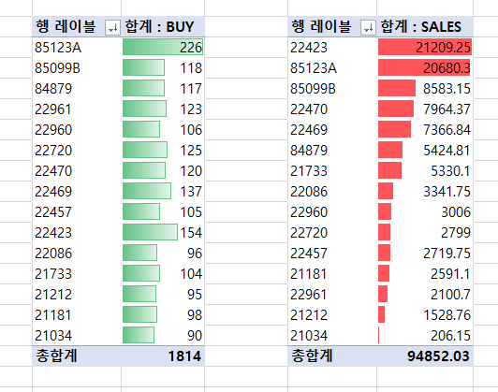
구매자가 가장 많이 구매한 상품
상위 15개의 상품번호와 구매건수

Slide 4
가장 많은 매출을 올린 상품
상위 15개의 상품번호와 매출액

